Slide 1
REPRENNEZ LE CONTROLE
Piloter
Manager
Décider
Quelques écrans
du module DOSSIER
pour le métier EnR-Photovoltaïque
PROGICIEL COLLABORATIF
de
SUIVI DE L’ACTIVITE DE VOTRE ENTREPRISE
V1.0

Slide 2
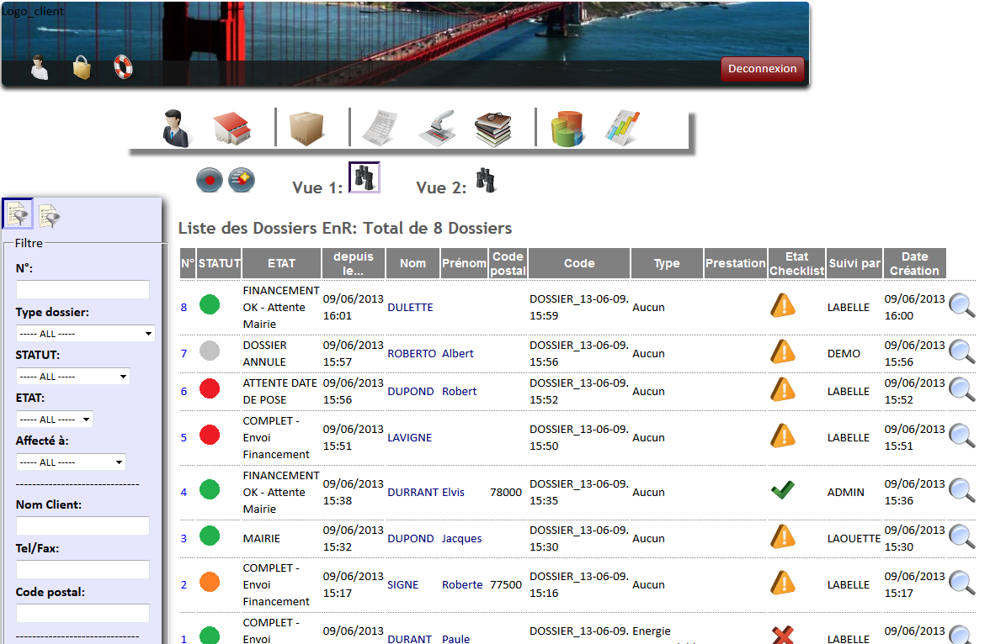
Liste des dossiers

Slide 3
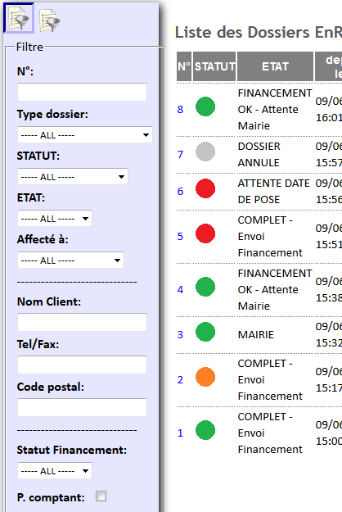
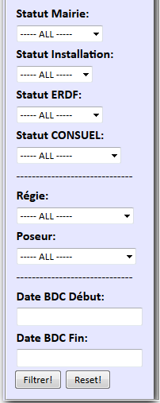
Filtre

Slide 4
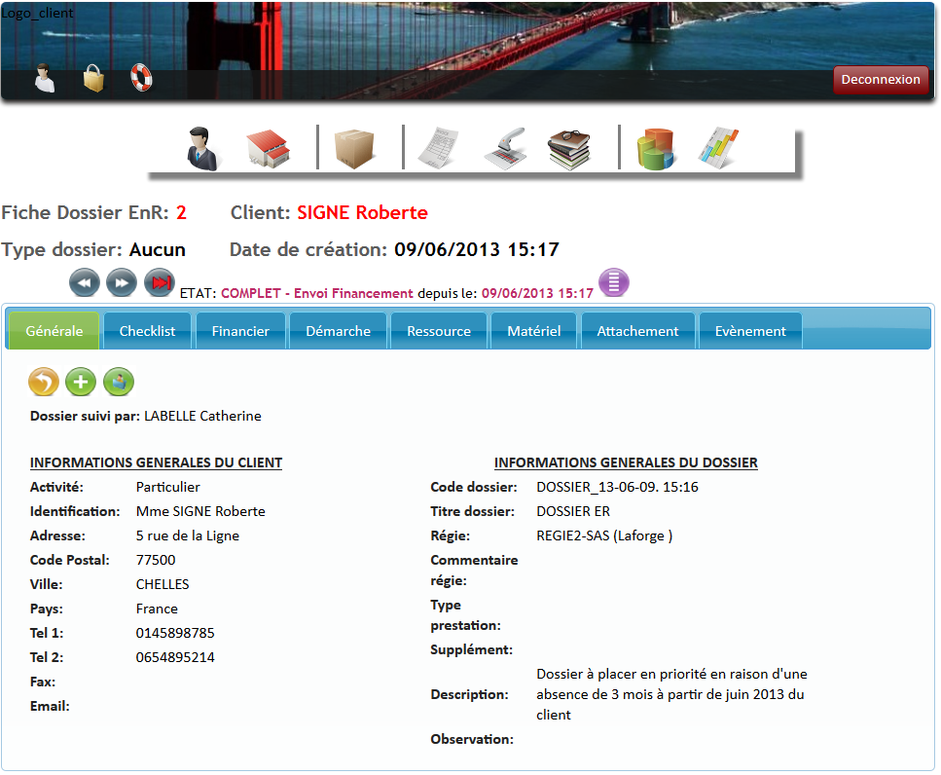
Fiche d’un DOSSIER

Slide 5
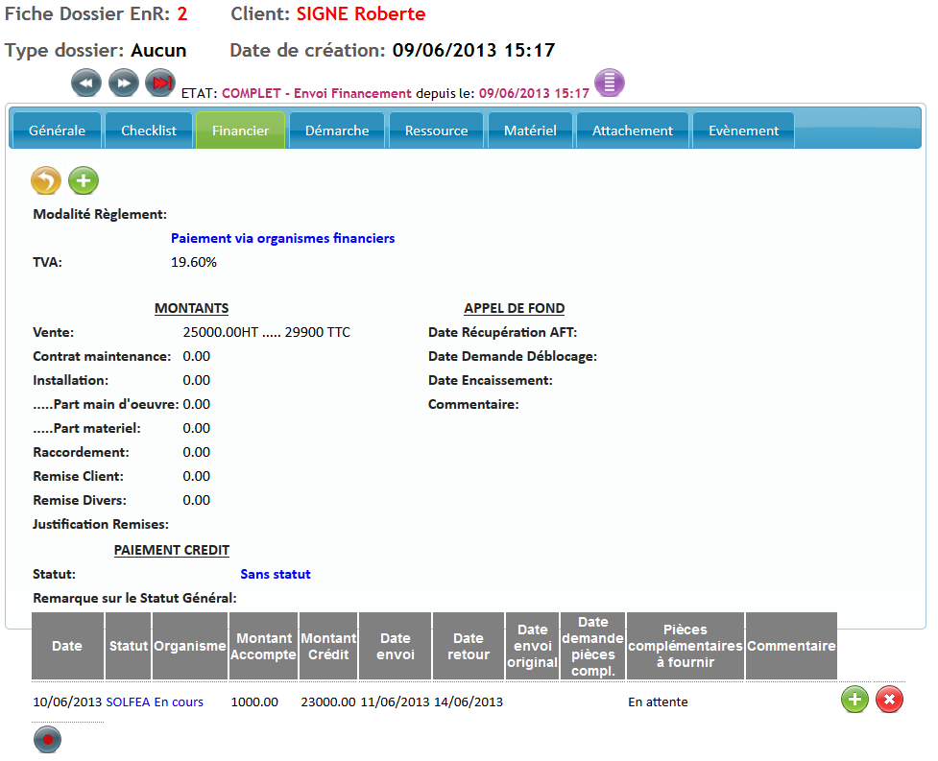
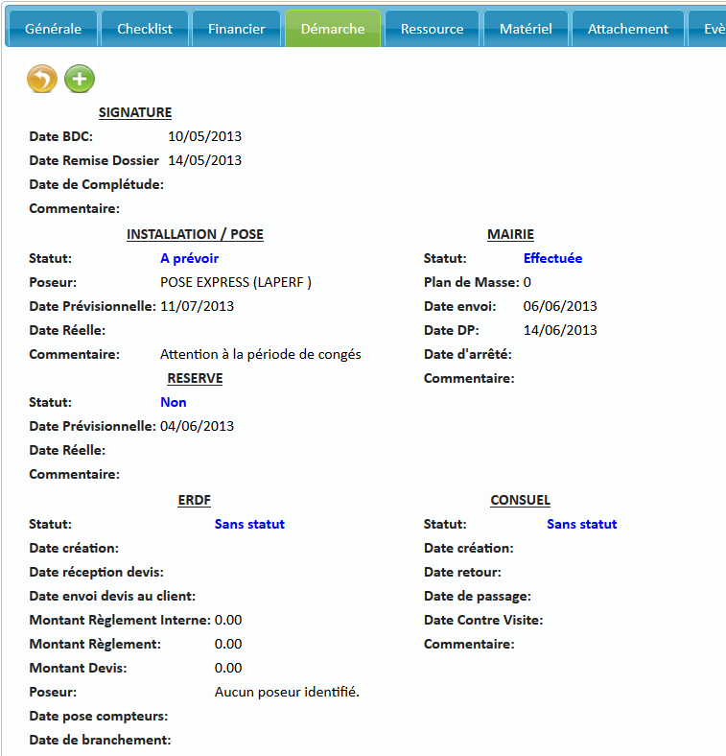
Quelques onglets…

Slide 6
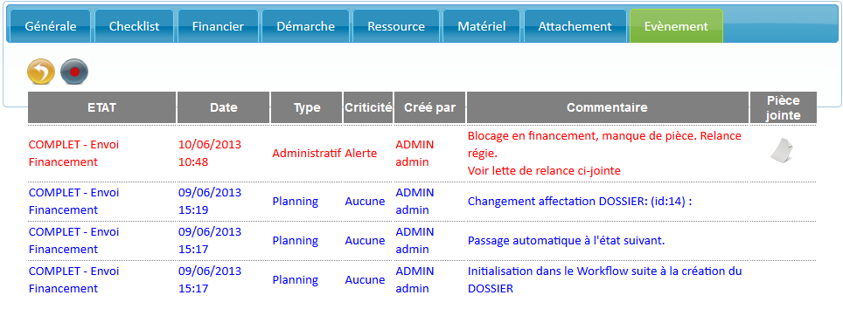
Quelques onglets…
Attachement de document au dossier
Suivi des évènements du dossier

Slide 7
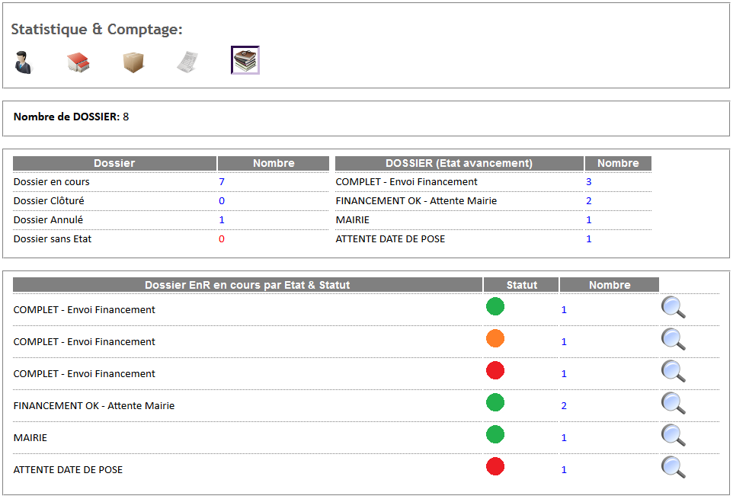
Vue globale d’avancement des dossiers & STATUT…

Slide 8
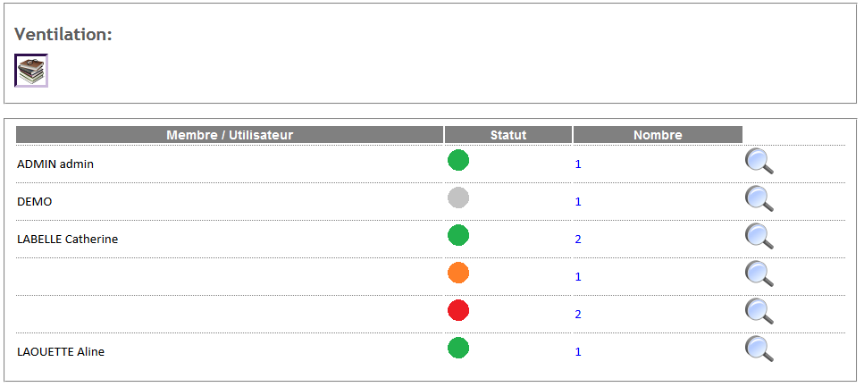
Suivi de la ventilation des dossier…

Slide 9
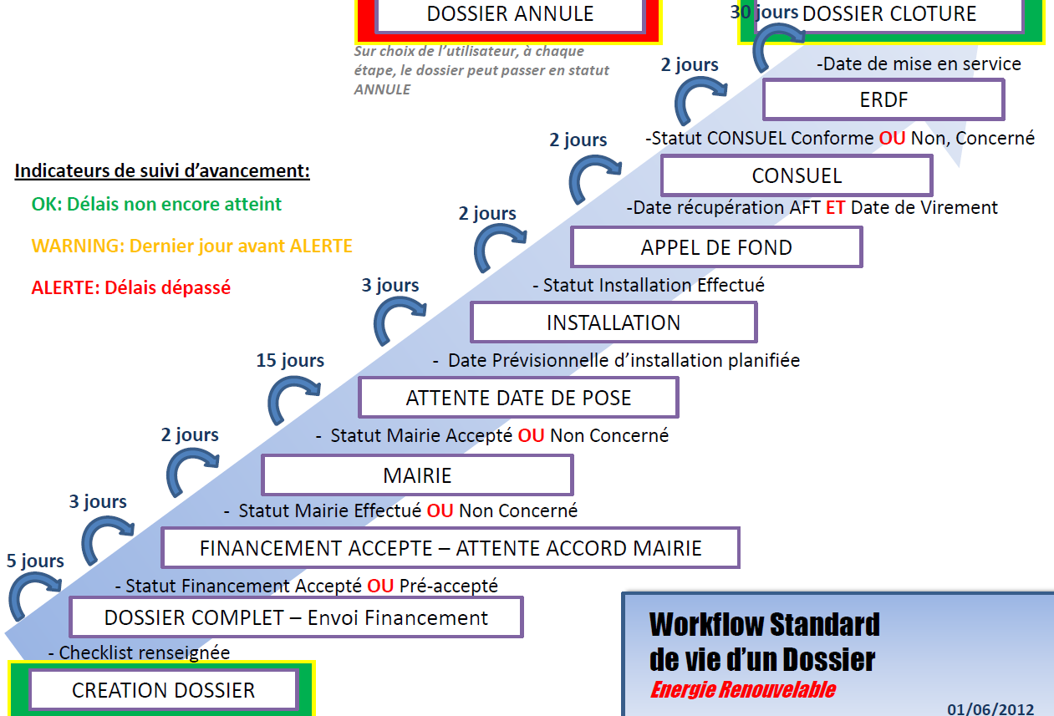
Exemple de Workflow…

Slide 10
REPRENNEZ LE CONTROLE
Piloter
Manager
Décider
yveshaddad@oleweb.fr
+33 (1) 84 16 08 30

